Slide 1

Ch4 随机变量的数字特征

Slide 2
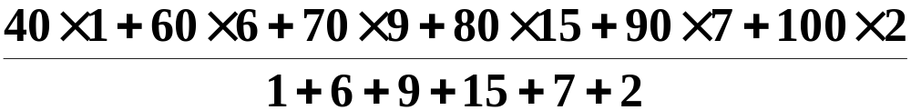

• 数学期望(Expectation)
一、加权平均数
例 设某班40名学生的概率统计成绩及得分人数如下表所示：
分数 40 60 70 80 90 100
人数 1 6 9 15 7 2
则学生的平均成绩是总分÷总人数(分)。即

Slide 3
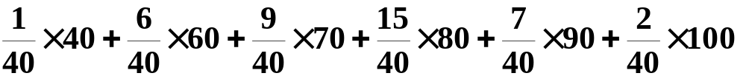

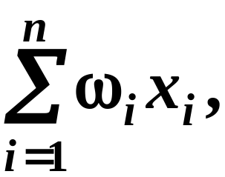
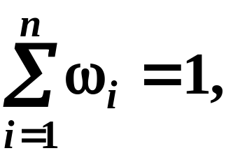
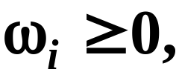
上式也可以写成：
此即为40,60,70,80,90和100六个数的加权平均数。
一般地 x₁, x₂, ···, x_{n}的加权算术平均数为：
其中
ω _{i} 称为 x_{i} 的权重。

Slide 4
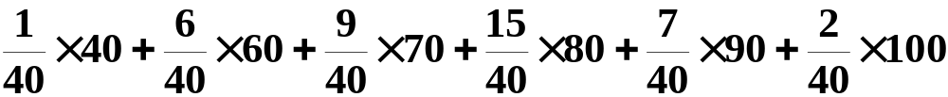
引进 r.v. X表示学生得分，则X有分布律
X 40 60 70 80 90 100
P 1/40 6/40 9/40 15/40 7/40 2/40
于是上述平均数可以写成
即取值乘取值的概率相加即得平均值。
这就是 r.v.的数学期望的概念

Slide 5
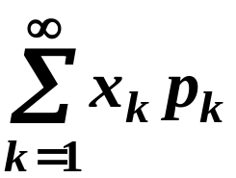
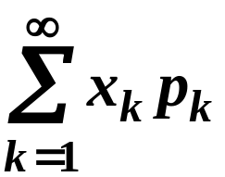

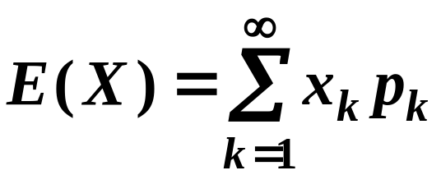
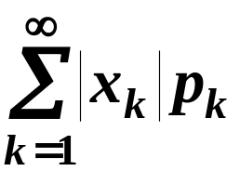
二、离散型随机变量的数学期望
定义：离散型随机变量X，其分布律为：
若级数
绝对收敛，
则称级数
的和
为随机变量X的数学期望，记为
即
若级数
发散，则说X的数学期望不存在。
随机变量X的数学期望是其一切取值的平均值。

Slide 6
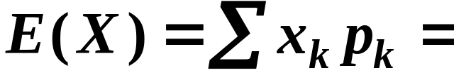
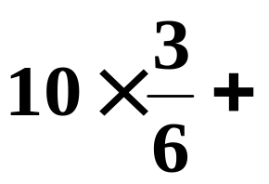
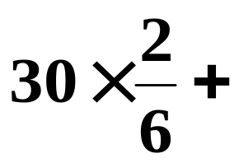
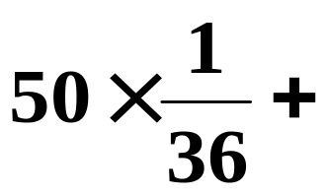
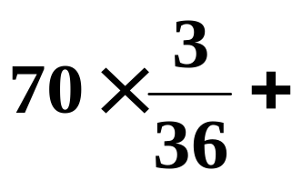
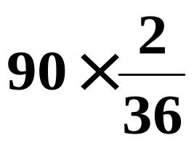

例 r.v. X的分布律为：
X 10 30 50 70 90
p 3/6 2/6 1/36 3/36 2/36
求 E(X)。
解

Slide 7
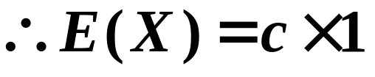

例 单点分布（退化分布）
即 r.v.X的分布律为：P{X= c }=1
即常数的数学期望为常数。
E( c ) = c
例 X ~（0—1）分布
即 r.v.X的分布律为：
X 0 1
p 1-p p
E( X ) = p
∴E(X) = 0×(1– p)
+1× p
= p

Slide 8
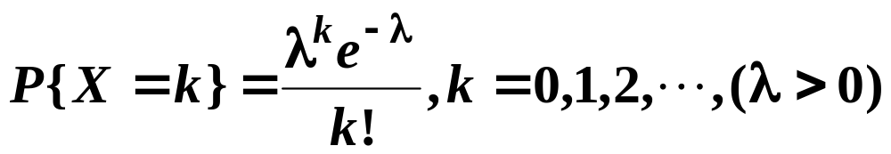
例 X~B(n，p)二项分布
E( X ) = n p
即 r.v.X的分布律为：
例 X~Ρ (λ) Poisson分布
即 r.v.X的分布律为：
E( X ) = λ

Slide 9
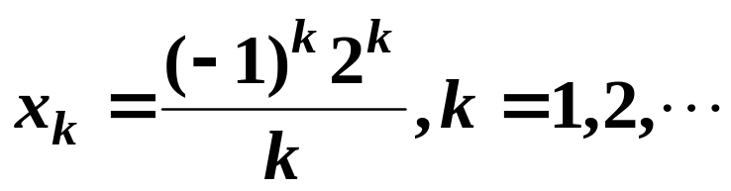
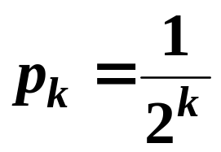
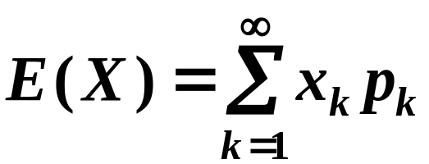
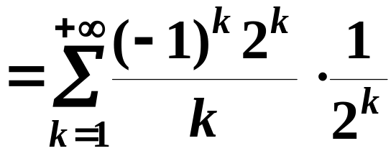
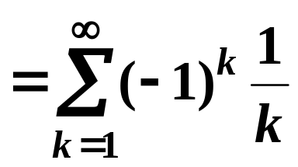

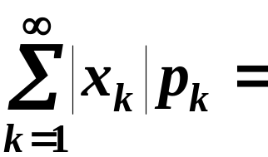
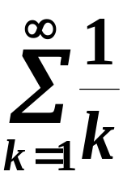

例 r.v.X的取值为：
对应的概率为：
但
所以E(X)不存在！

Slide 10
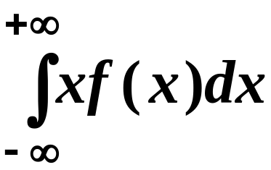
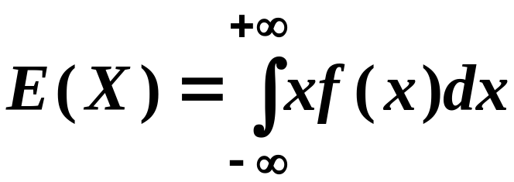
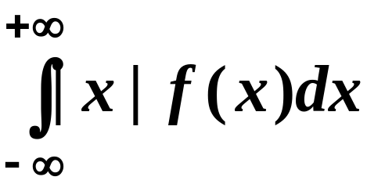
三、连续型随机变量的数学期望
定义 设连续型 r.v.X的概率密度函数为 f (x)，
若积分
绝对收敛 , 则称积分
的值为连续型 r.v.X的数学期望，记为E(X)。
即
若积分
发散时，
X的数学期望不存在.

Slide 11
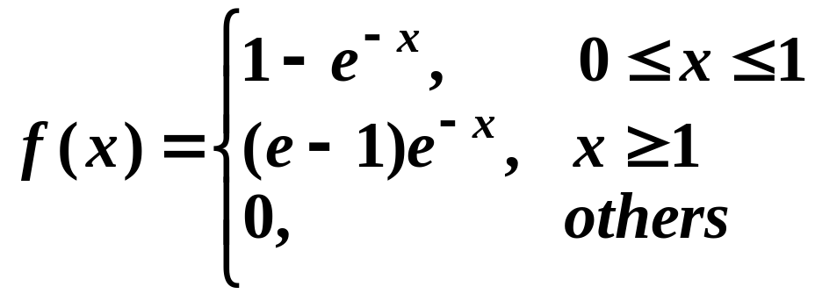
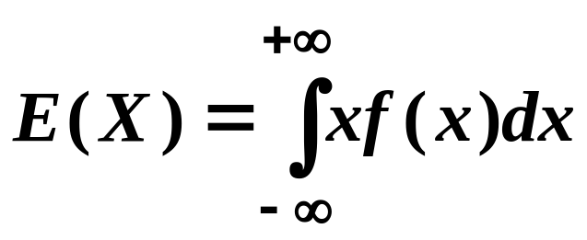
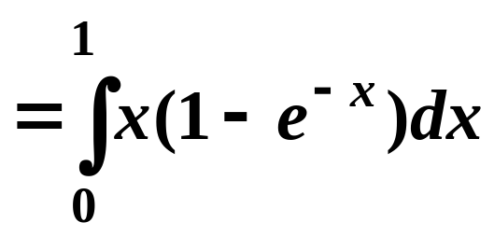
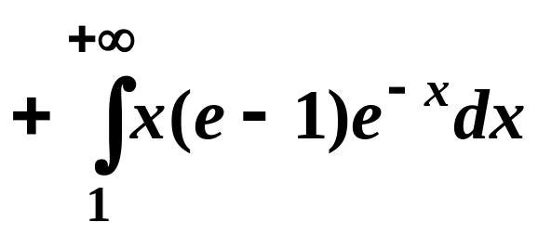
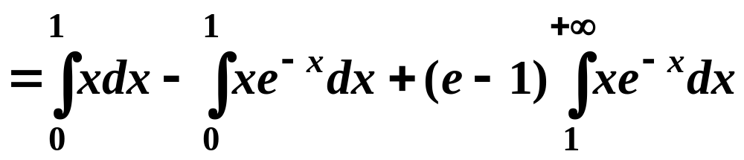
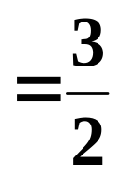
例 r.v.X的概率密度函数为：
求E(X).
解

Slide 12
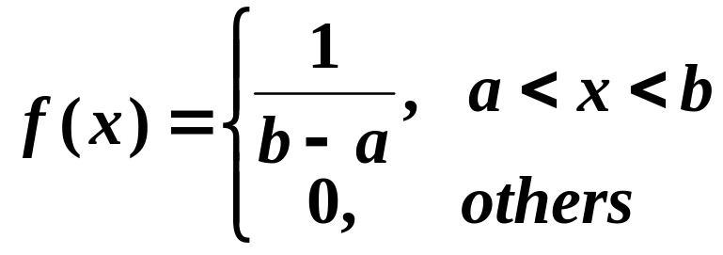
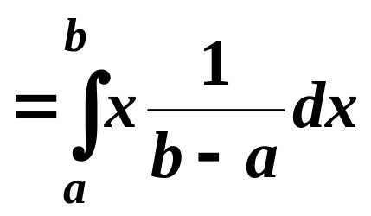
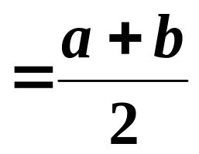
例 X~U(a，b)均匀分布
a+b
其概率密度函数为：
E( X ) =
2
求E(X).
解

Slide 13
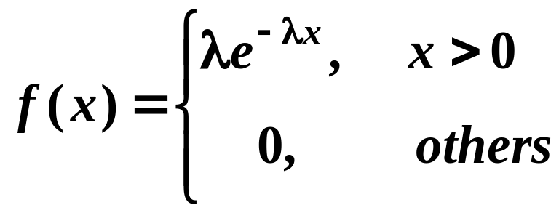
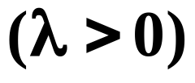
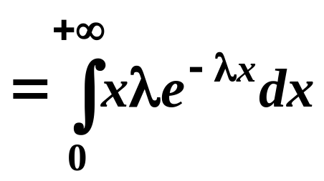
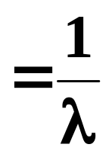
例 指数分布E(λ)
X服从参数为λ的指数分布，其概率密度函数为：
1
λ
E( X ) =
求E(X).
解

Slide 14
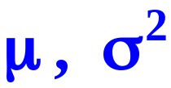
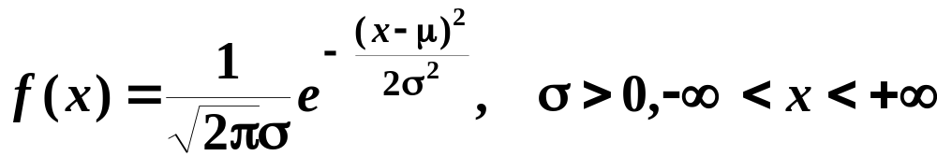
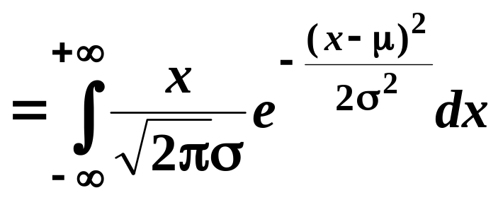
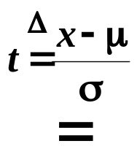
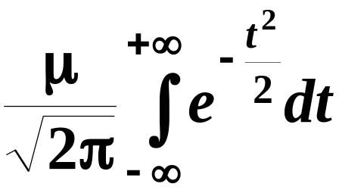
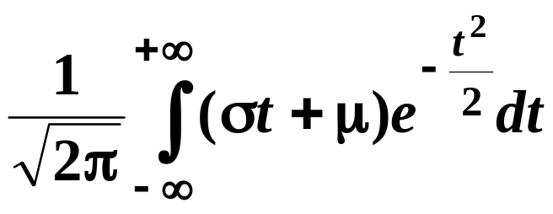
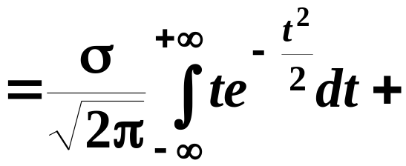

例 正态分布 X ~ N( )
其概率密度函数为：
E( X ) = μ
求E(X).
解

Slide 15
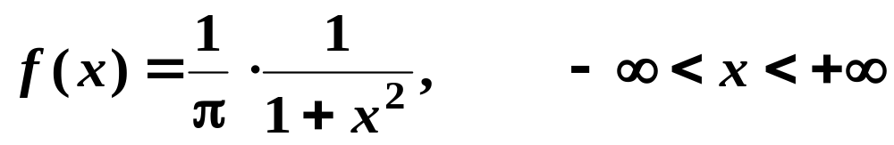
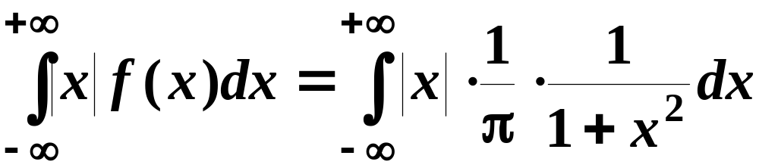


例 r.v.X的概率密度函数为：(Cauthy分布)
由于
所以E(X)不存在！

Slide 16



四、 对于 r.v.X的函数的数学期望
οY为 r.v.X的函数，Y=g(X)，g为连续函数
（i）X是离散型随机变量，其分布律为
若
绝对收敛，则有

Slide 17


（ii）X是连续型随机变量，其概率密度函数为 f (x)
若
绝对收敛，则有
综上有：
若已知 X 的分布以及函数 g(x),可以不必求出Y= g(x)的分布,直接利用上面的公式求出Y的数学期望.

Slide 18






例 r.v.X的分布律为：
X −2 0 5
p 0.4 0.1 0.5
求E(2X ²+X−2) 和E [X−E(X)]².
解

Slide 19





例 r.v.X的概率密度函数为：
求E(3X ²−7X+8)和 E [X−E(X)]².
解

Slide 20



ο 二维 r.v.(X , Y ) , Z=g(X , Y ), g为连续函数
（i）(X , Y )是离散型随机变量，其分布律为
若
绝对收敛，则有

Slide 21


（ii）(X , Y )是连续型随机变量 , 其概密为 f (x, y)
若
绝对收敛，则有

Slide 22

例 r.v. (X，Y )的概率密度函数为：
求E(XY )，E(X ²+Y ²)。
例 在长为 a 的线段上任取两点，求两点间距离的数学期望。

Slide 23
五、数学期望的性质
1. E(c)= c , c是常数；
2. E(cX )=
c E(X) , c是常数；
3. E(aX+b)=
a E(X)+b, a, b为常数；
4. E(X+Y )=
E(X )+E(Y );
E(X₁+ X₂+ ··· +X_{n} )=
E(X₁ )+ E(X₂ )+ ··· +E(X_{n} );
E(c₁X₁+ ··· +c_{n} X_{n} )=
c₁E(X₁ )+ ··· +c_{n} E(X_{n} );
5. 若X与Y 独立，则E(XY )=
E(X )E(Y ).
若X₁, X₂ , ··· , X_{n} 相互独立，则
E(X₁X₂··· X_{n} )=
E(X₁ ) E(X₂ )···E(X_{n} )。

Slide 24
例 一个人有 n 把钥匙，其中只有一把能打开房门，他任取一把尝试，试过的钥匙拿开不再用，直到把门打开为止。试求平均试开次数。

Slide 25



• 方差(Variance or Dispersion)
方差是衡量随机变量取值与其均值的偏离程度的一个数字特征。
1.定义 若E(X)存在，则称E[X−E(X)]² 为 r.v. X的方差，记为D(X),或Var(X).
离散型情况
连续型情况
2.推论
D(X )=E(X ² )−[E(X )]².

Slide 26
例 单点分布（退化分布）
即 r.v.X的分布律为：P{X= c }=1
E( c ) = c
即常数的方差为零。
D( c ) = 0
例 X ~（0—1）分布
即 r.v.X的分布律为：
E( X ) = p
X 0 1
p 1-p p
D( X ) = p (1-p)

Slide 27
例 X~B(n，p)二项分布
即 r.v.X的分布律为：
E( X ) = n p
D( X ) = n p (1-p)

Slide 28
例 X~Ρ (λ) Poisson分布
即 r.v.X的分布律为：
E( X ) = λ
D( X ) = λ

Slide 29
例 X~U(a，b)均匀分布
其概率密度函数为：
a+b
(b - a)²
12
E( X ) =
D( X ) =
2

Slide 30
例 指数分布E(λ)
X服从参数为λ的指数分布，其概率密度函数为：
1
λ
1
λ²
E( X ) =
D( X ) =

Slide 31

例 正态分布 X ~ N( )
其概率密度函数为：
E( X ) = μ
D( X ) = σ ²

Slide 32









常见分布的期望和方差
分布名称
分 布 律
期 望
方 差
0-1分布
二项分布
B(n，p)
Poisson
分布Ρ (λ)
λ
λ

Slide 33







分布名称
概率密度函数
期 望
方 差
均匀分布
U(a，b)
指数分布
E(λ)
正态分布
N( μ , σ ² )

Slide 34
3. 方差的性质
(1) D(C )= 0，C为常数；
(2) D(c X )=
c²D(X ), c为常数；
(3) 若 X，Y 独立，则 D(X+Y )=
D(X )+D(Y );
若 X，Y 独立，则 D(X−Y )=
D(X )+D(Y );
若X₁, X₂ , ···, X_{n} 相互独立，则
D(X₁+ X₂+···+X_{n} )=
D(X₁ )+ D(X₂ )+ ··· +D(X_{n} );
D(c₁X₁+···+c_{n}X_{n} )=
c₁²D(X₁ )+··· +c_{n}²D(X_{n} );
(4) D(X )=0⇔
存在常数C，使 P{X=C }=1, 且C=E(X )。

Slide 35





X 记 n 重贝努里试验中A发生的次数, 则
X~B(n , p)
1,
若在第 i 次试验中 A 发生；
若记
0,
若在第 i 次试验中 A 不发生。
X 0 1
P 1-p p
∴E(X_{i} )=p ,
D(X_{i} )=p(1-p)
又 X=X₁+ X₂ +···+ X_{n} ,
∴E(X )=
E(X₁ )+E( X₂ ) +···+ E(X_{n} )
=np ,
D(X )=
D(X₁ )+D( X₂ ) +···+ D(X_{n} )
=np(1-p) .

Slide 36



称为X 的均方差或标准差，其量纲与X的一致。
易知 E(X ∗ )=0，D(X ∗ )=1.

Slide 37





• 切比雪夫不等式
若 r.v.X的期望和方差存在，则对任意ε > 0，有
这就是著名的切比雪夫(Chebyshev)不等式。
它有以下几种等价的形式：
记 =D(X ), =E(X ), 则对a > 0, 有

Slide 38
定理 (Cauchy-Schwarz不等式)
若对任意的 r.v. X、Y，若E(X ²) <+∞， E(Y ²) <+∞，则
[E(XY )]²≤ E(X ²)· E(Y ²)
当且仅当P{Y= aX }=1时等号成立, 其中a为某常数.

Slide 39
• 协方差，相关系数
1.协方差定义(Co-variance)
若 r.v. X的期望 E(X )和Y 的期望 E(Y )存在, 则称 E{[X−E(X )][Y−E(Y )]}为X与Y的协方差,记为Cov(X, Y ).
即 Cov(X, Y )=E{[X−E(X )][Y−E(Y )]}.
易有 Cov(X, Y )=E(XY )− E(X )E (Y )。

Slide 40
Cov(X, Y )=E{[X−E(X )][Y−E(Y )]}
2.协方差性质
=E(XY )− E(X )E (Y )
(1) 若X, Y 相互独立，则Cov(X, Y ) =
0；
(2) Cov(X, Y ) =
Cov(Y, X );
(3) Cov(aX, bY ) =
abCov(X, Y ), 其中a, b为 常数；
(4) Cov(X+Y，Z ) =
Cov(X, Z )+Cov(Y, Z );
Cov(∑ a _{i} X_{i}， ∑ b_{j} Y_{j} ) =
∑ ∑ a _{i} b_{j} Cov(X_{i} , Y_{j} );
(5) D(X +Y ) =
D(X )+D(Y ) + 2Cov(X, Y ).

Slide 41

3. 相关系数
定义 若 r.v. X、Y的方差和协方差均存在， 且D(X )> 0, D(Y )> 0，则
称为X与Y 的相关系数.

Slide 42



相关系数的性质
|ρ_{XY}|≤1；
特别
1 若ρ_{XY}=0，
则称 X与Y不相关, 否则称 X与Y 相关.
(1) X与Y 不相关⇔
ρ_{XY}=0
⇔ Cov(X, Y )=0
⇔ E(XY )= E(X )E (Y )
⇔ D(X ±Y )=D(X )+D (Y )。
(2) X与Y 独立，
则X与Y 不相关，反之不然。
即
独立
?
不相关

Slide 43
2 |ρ_{XY}|=1
⇔ 存在常数a, b 使P{X= aY+b }=1。
(1) 若ρ_{XY}=1，
称 X与Y 完全正相关。
即 存在常数a > 0,
b 使P{X= aY+b }=1；
(2) 若ρ_{XY}= –1，
称 X与Y 完全负相关。
即 存在常数a < 0,
b 使P{X= aY+b }=1。

Slide 44
例 设(X, Y )在 D = {(x, y )| x²+y ² ≤ 1}上服从均匀分布，则X与Y 不相关，但不是相互独立的。

Slide 45



例 已知二元 r.v.(X , Y ) ~ N( )
求ρ_{XY} 。
Notes 对于二元正态分布，其独立性和不相关性是等价的。其它的分布没有这个性质。

Slide 46
• 矩
(假设其中一切期望都存在)
1. k 阶原点矩
A_{k}=E(X ^{k} ), k=1, 2, …
2. k 阶中心矩
B_{k}=E[X−E(X )]^{k}, k=1, 2, …
易知 E(X )=A₁, D(X ) =B₂.

Slide 47
3. k+l 阶混合原点矩
E(X ^{k} Y ^{l} ), k, l=0, 1, 2, …；
4. k+l 阶混合中心矩
E{[X−E(X )]^{k} [Y−E(Y )]^{l} }, k, l=0, 1, 2, …；
易知 Cov(X, Y )=E{[X−E(X)][Y−E(Y )]}
是1+1阶混合中心矩。

Slide 48
• 多维随机变量的期望和协方差矩阵
数学期望
定义 设 X₁ ,··· , X_{n}为n个 r.v., 记
X = (X₁ ,··· , X_{n})^{T}
称 E(X) = (E(X₁) ,··· , E(X_{n}))^{T}
为X = (X₁ ,··· , X_{n})^{T}的数学期望。

Slide 49

协方差矩阵
1. 定义 设 X₁ ,··· , X_{n}为n个 r.v., 记 b_{ij}=Cov(X_{i}, X_{j} ), i, j =1, 2, ···, n. 则称由b_{ij} 组成的矩阵为 r.v. X₁ ,··· , X_{n} 的协方差矩阵 B。即

Slide 50


2.协方差矩阵的性质
(1) B=B ^{T}, 其中B ^{T}为B的转置;
(2) B是非负定矩阵，
即对任意n维实向量α =(α₁, ···, α_{n} ) ^{T}.有
α^{T}Bα ≥ 0.

Slide 51


X =(X₁，X₂)^{T}的概率密度为

Slide 52




